Slide 1
Lekcija 1 – Pokazivači (pointers)
Pregled
7.1 Uvod
7.2 Deklaracija i inicijalizacija pokazivača
7.3 Operacije sa pokazivačima
7.4 Prenos argumenata po referenci
7.5 Upotreba const sa pokazivačima
7.6 Bubble Sort primjenom prenosa po referenci
7.7 Aritmetika pokazivača
7.8 Veza pokazivača i nizova
7.9 Nizovi pokazivača
7.10 Primjer: miješanje i podjela karata
7.11 Pokazivači na funkcije

Slide 2
Ciljevi lekcije
U ovoj lekciji:
  Naučićete upotrebu pokazivača.
  Koristićete pokazivače za prenos argumenata po referenci.
  Shvatićete tijesnu povezanost pokazivača, nizova i stringova.
  Razumijećete upotrebu pokazivača u funkcijama.
  Znaćete da definišete i koristite nizove stringova.

Slide 3
7.1 Uvod
Pokazivači (pointers)
  Moćna mogućnost, ali složena
  Simuliraju u C-u prenos po referenci (call-by-reference)
  Tijesno su povezani sa nizovima i stringovima

Slide 4
7.2 Deklaracija i inicijalizacija pokazivača
Pokazivačke promjenljive
  Sadrže memorijsku adresu kao svoju vrijednost
  Obične promjenljive sadrže određenu vrijednost (direct reference)
  Pokazivači sadrže adresu promjenljive koja ima određenu vrijednost (indirect reference)
  Indirekcija – referenciranje pokazivačke vrijednosti
count
7
countPtr
count
7

Slide 5
7.2 Deklaracija i inicijalizacija pokazivača
Definicija pokazivača (pointer definitions)
  Koristimo simbol *
      int *myPtr;
  Definiše pokazivač na int (pokazivač je tipa int *)
  Više pokazivača u liniji - svaki mora da ima svoju *
      int *myPtr1, *myPtr2;
  Možemo definisati pokazivač na bilo koji tip podatka
  Pokazivač inicijalizujemo na 0, NULL ili nekom adresom
    0 ili NULL – “points to nothing” (bolje je koristiti NULL )

Slide 6
7.3 Operacije sa pokazivačima
& (operator adresiranja - address operator)
  Vraća adresu operanda
    int y = 5;
    int *yPtr;
    yPtr = &y; /* yPtr dobija adresu y */
    yPtr “pokazuje na” y
y
yptr
y
yPtr
5
500000
600000
600000
5
Adresa promjenljive y je vrijednost za yptr

Slide 7
7.3 Operacije sa pokazivačima
* (operator indirekcije ili dereferenciranja - indirection/dereferencing operator)
  Vraća sinonim/alias onog na šta pokazivač (operand) pokazuje
  *yptr vraća y (jer yptr pokazuje na y)
  * može biti korišćenja za dodjeljivanje
    Vraća alias objekta
      *yptr = 7; /* mijenja y na 7 */
  Dereferencirani pokazivač (operand za *) mora biti lvalue (tj. ne može biti konstanta)
* i & su međusobno inverzni

Slide 8
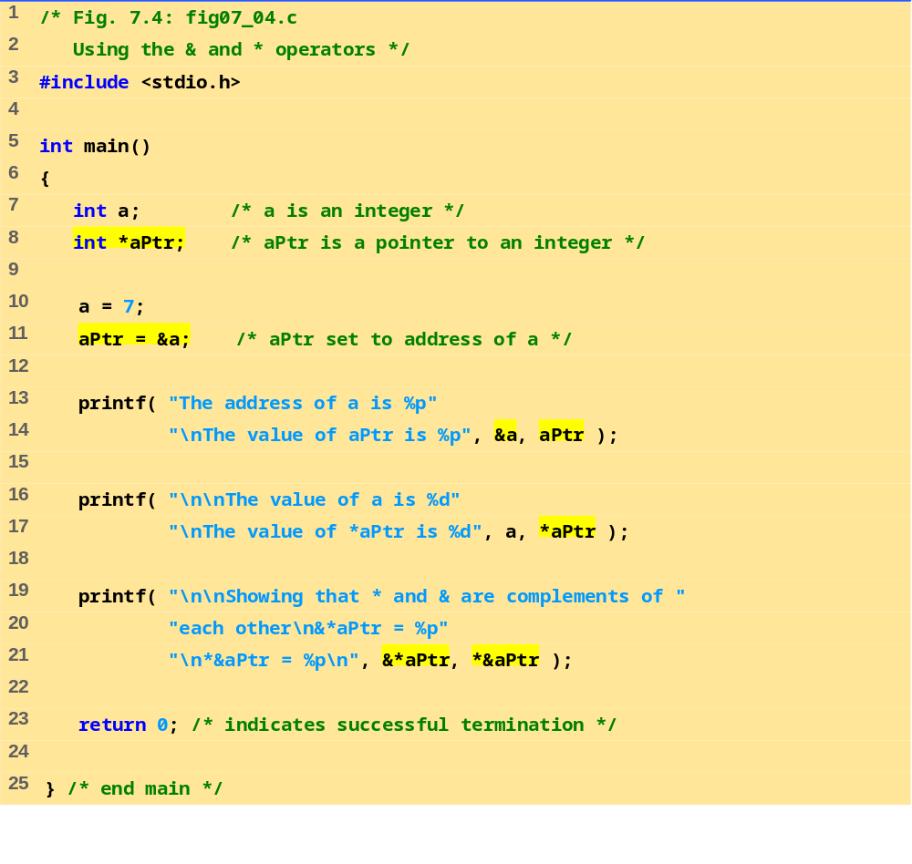
Adresa promjenljive a je vrijednost promjenjive aPtr.
fig07_04.c
* operator vraća alias onog na šta operand pokazuje. aPtr pokazuje na a, pa *aPtr vraća a.
Operatori * i & su međusobno inverzni

Slide 9
The address of a is 0012FF7C
The value of aPtr is 0012FF7C
The value of a is 7
The value of *aPtr is 7
Showing that * and & are complements of each other.
&*aPtr = 0012FF7C
*&aPtr = 0012FF7C
Program Output

Slide 10
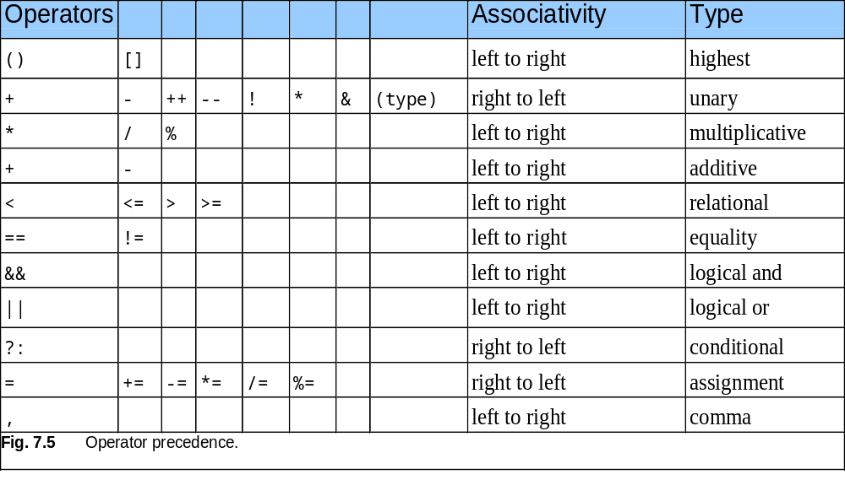
7.3 Operacije sa pokazivačima

Slide 11
7.4 Prenos argumenata po referenci
Prenos argumenata po referenci primjenom pokazivača
  Predaje se adresa operanda (& operator)
  Dozvoljava nam izmjenu vrijednosti u stvarnoj memorijskoj lokaciji
  Nizovi se ne predaju sa & jer je ime niza već pokazivač
* operator
  Koristi se kao alias/nadimak za promjenljive unutar funkcije
      void double( int *number )
      {
      *number = 2 * ( *number );
      }
  *number je alias za predatu promjenljivu

Slide 12
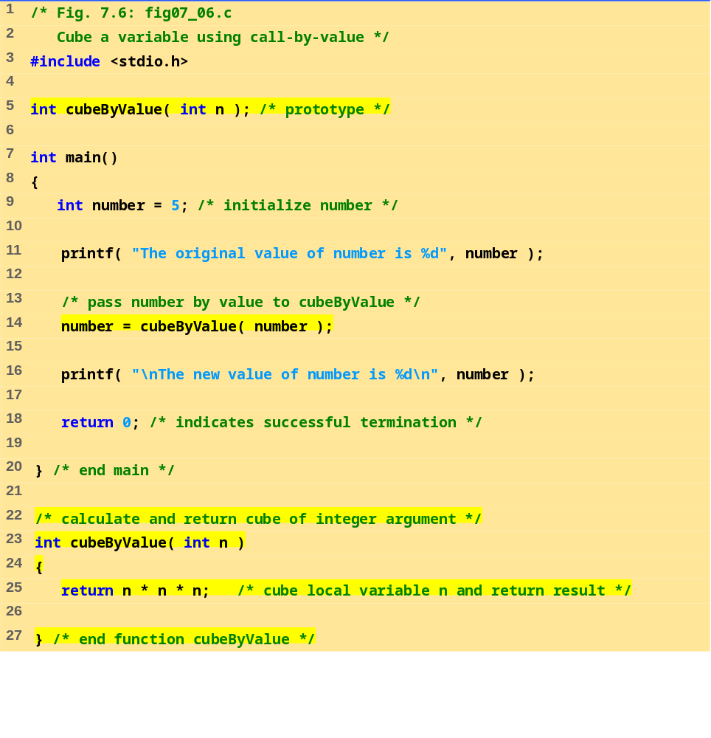
fig07_06.c

Slide 13
The original value of number is 5
The new value of number is 125
Program Output

Slide 14
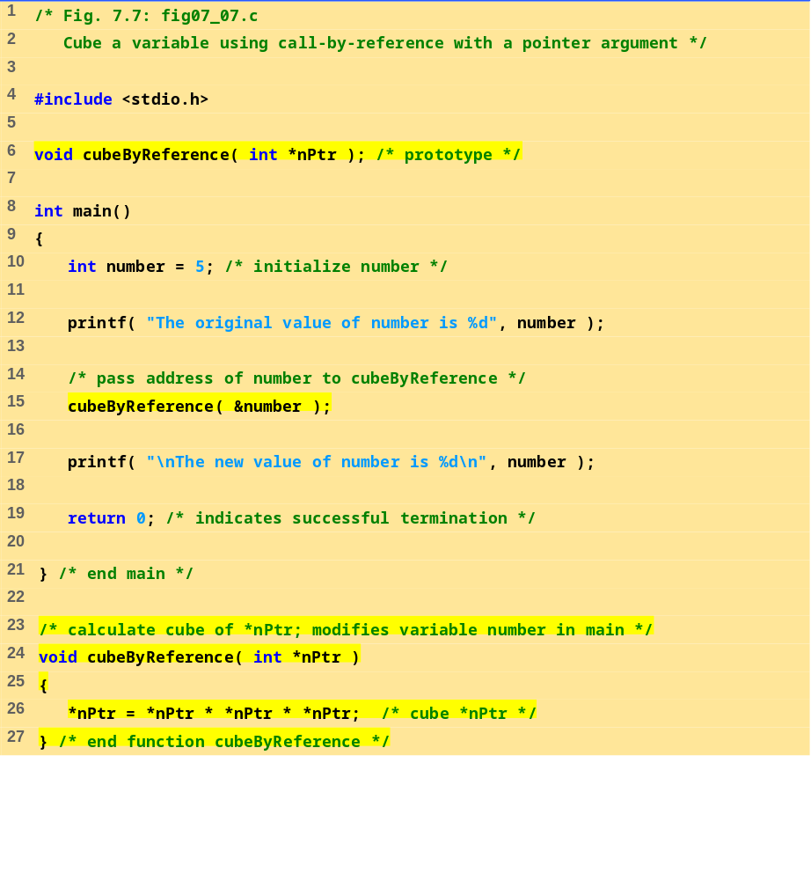
Prototip funcije ima argument koji je pokazivač na int.
fig07_07.c
Stvarni argument je adresa datog broja - cubeByReference očekuje pokazivač.
Unutar cubeByReference, koristimo *nPtr (*nPtr je number).

Slide 15
The original value of number is 5
The new value of number is 125
Program Output

Slide 16
Before
main
calls
cubeByValue
:
int
main()
number
int
cubeByValue(
int
n )
{
{
int
number =
5
5
;
return
n * n * n;
}
n
number=cubeByValue(number);
}
undefined
After
cubeByValue
receives the call:
int
main()
number
int
cubeByValue(
int
n )
{
{
int
number =
5
;
5
return
n * n * n;
}
number = cubeByValue( number );
n
}
5
After
cubeByValue
cubes parameter
n
and before
cubeByValue
returns to
main
:
int
main()
number
int
cubeByValue(
int
n )
{
{
125
int
number =
5
;
5
return
n * n * n;
}
number = cubeByValue( number );
n
}
5
Fig. 7.8 Analiza prenosa argumenta po vrijednosti. (prvi dio)

Slide 17
After
cubeByValue
returns to
main
and before assigning the result to
number
:
int
main()
number
int
cubeByValue(
int
n )
{
{
int
number =
5
5
;
return
n * n * n;
125
}
number = cubeByValue( number );
n
}
undefined
After
main
completes the assignment to
number
:
int
main()
number
int
cubeByValue(
int
n )
{
{
int
number =
5
;
125
return
n * n * n;
125
125
}
number = cubeByValue( number );
n
}
undefined
Fig. 7.8 Analiza prenosa argumenta po vrijednosti. (drugi dio)

Slide 18
Before
main
calls
cubeByReference
:
int
main()
number
void
cubeByReference(
int
*nPtr )
{
5
{
int
number =
5
;
*nPtr = *nPtr * *nPtr * *nPtr;
}
cubeByReference( &number );
nPtr
}
undefined
After
cubeByReference
receives the call and before
*nPtr
is cubed:
int
main()
number
void
cubeByReference(
int
*nPtr )
{
5
{
int
number =
5
;
*nPtr = *nPtr * *nPtr * *nPtr;
}
cubeByReference( &number );
nPtr
}
call establishes this pointer
After
*nPtr
is cubed and before program control returns to
main
:
int
main()
number
void
cubeByReference(
int
*nPtr )
{
125
{
125
int
number =
5
;
*nPtr = *nPtr * *nPtr * *nPtr;
}
cubeByReference( &number );
called function modifies
nPtr
}
caller’s variable
Fig. 7.9 Analiza prenosa argumenta po referenci. (argument je pokazivač).

Slide 19
7.5 Upotreba const sa pokazivačima
const kvalifikator
  Promjenljiva se ne može mijenjati
  Koristite const ako funkcija ne treba da mijenja promjenljivu
  Pokušaj promjene const promjenljive proizvodi grešku
const pokazivači
  Pokazuju na konstantnu memorijsku lokaciju
  Moraju biti inicijalizovani pri definisanju
  int *const myPtr = &x;
    Tip int *const – konstantni pokazivač na int
  const int *myPtr = &x;
    Obični pokazivač na const int
  const int *const Ptr = &x;
    const pokazivač na const int
    x možemo mijenjati ali ne i *Ptr

Slide 20
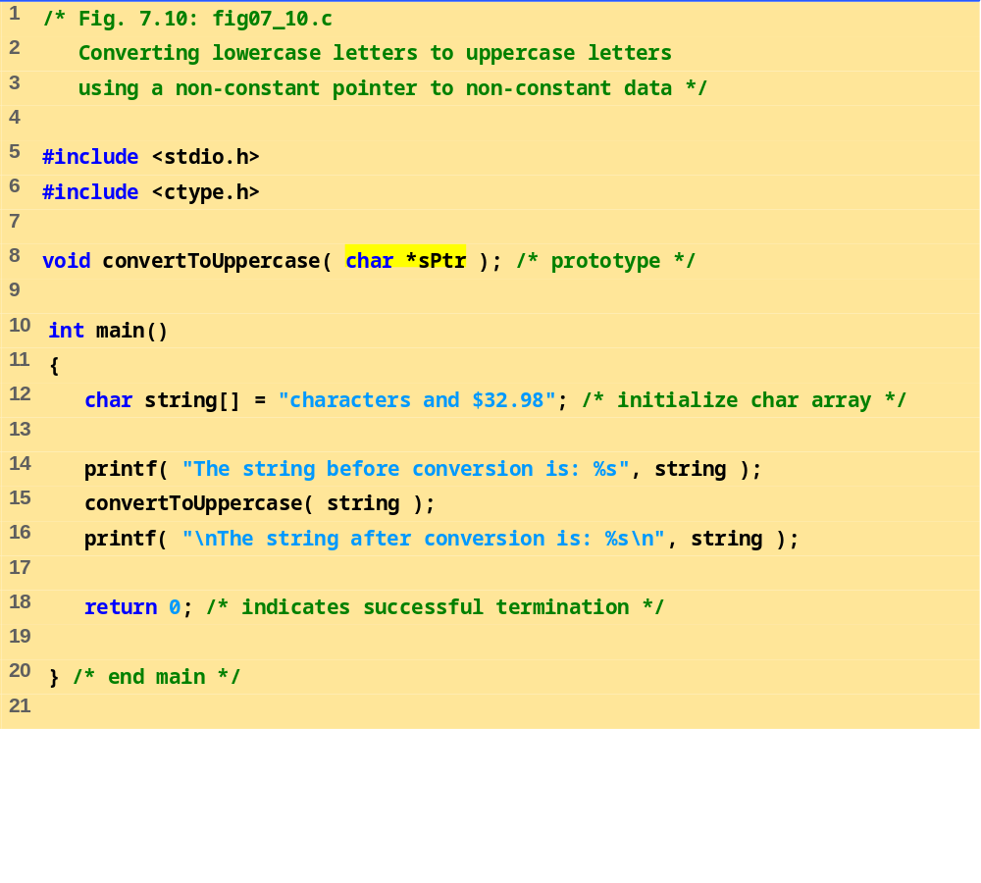
fig07_10.c (Part 1 of 2)

Slide 21
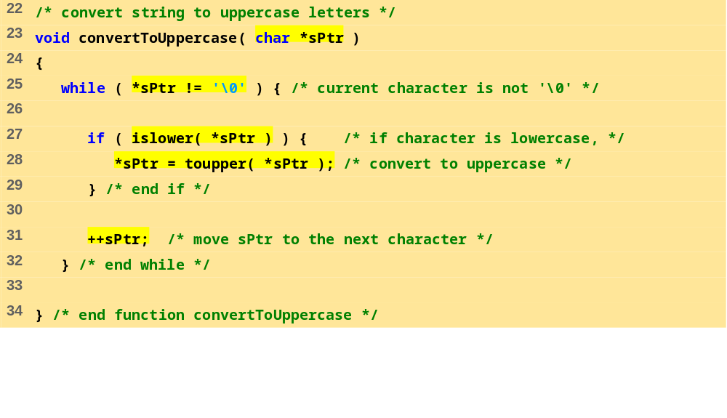
fig07_10.c (Part 2 of 2)
Program Output
The string before conversion is: characters and $32.98
The string after conversion is: CHARACTERS AND $32.98

Slide 22
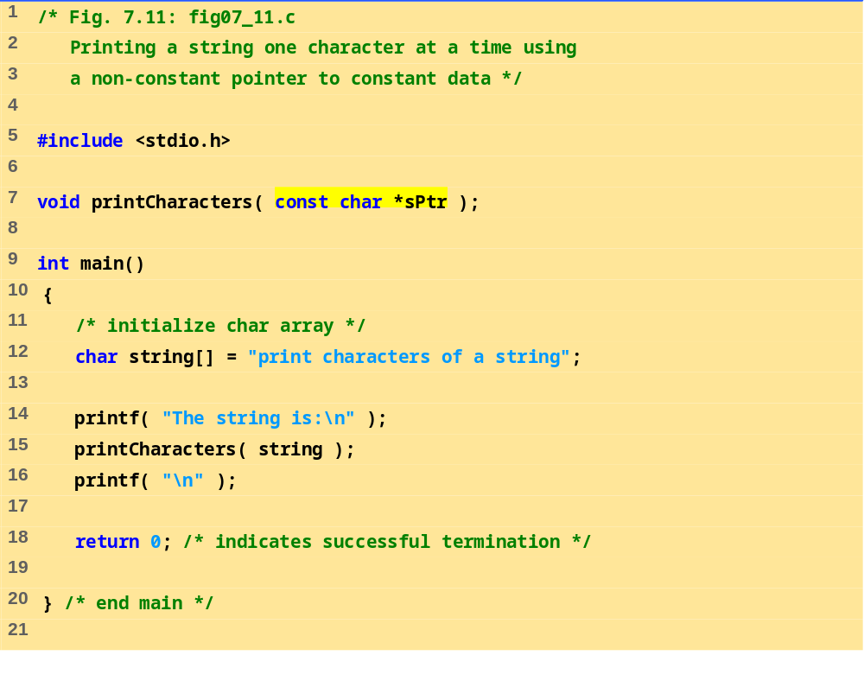
fig07_11.c (Part 1 of 2)

Slide 23
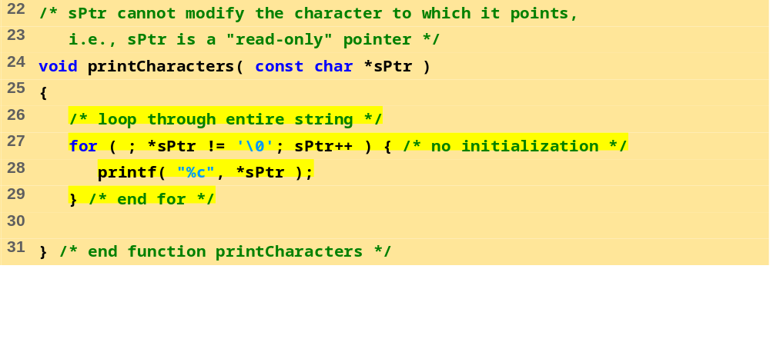
fig07_11.c (Part 2 of 2)
Program Output
The string is:
print characters of a string

Slide 24
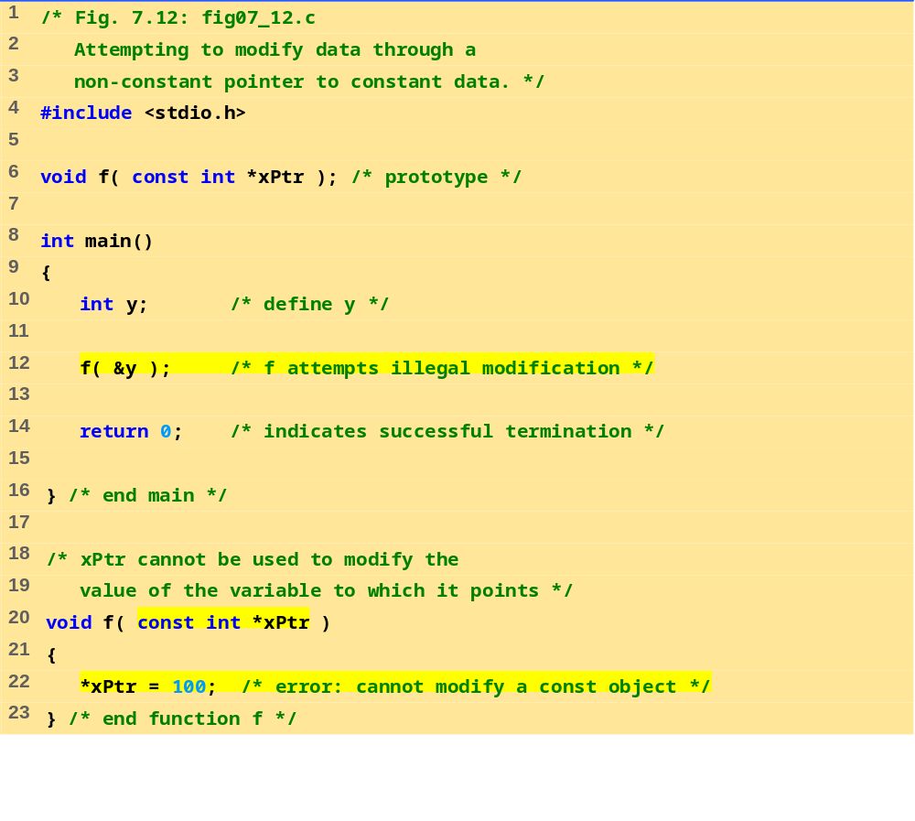
fig07_12.c

Slide 25
Compiling...
FIG07_12.c
d:\books\2003\chtp4\examples\ch07\fig07_12.c(22) : error C2166: l-value
specifies const object
Error executing cl.exe.
FIG07_12.exe - 1 error(s), 0 warning(s)
Program Output

Slide 26
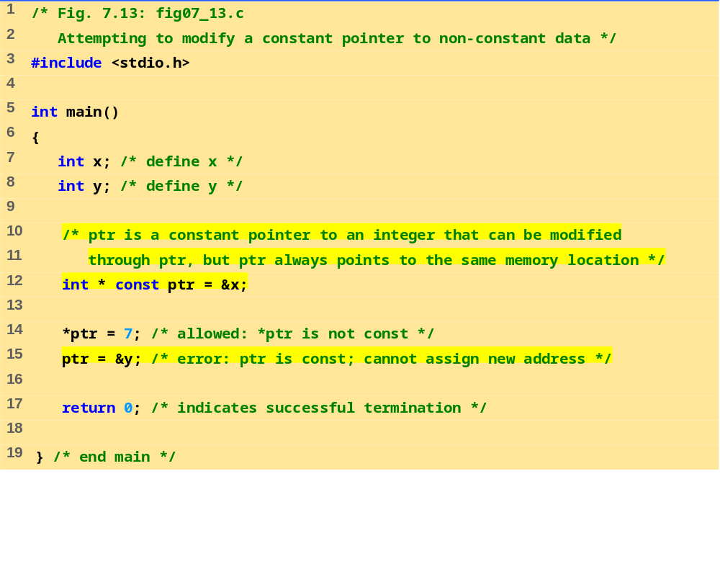
fig07_13.c
Program Output
Promjena *ptr je dozvoljena – x nije konstanta.
Promjena ptr je greška – ptr je konstantni pokazivač.
Compiling...
FIG07_13.c
D:\books\2003\chtp4\Examples\ch07\FIG07_13.c(15) : error C2166: l-value
specifies­ const object
Error executing cl.exe.
FIG07_13.exe - 1 error(s), 0 warning(s)

Slide 27
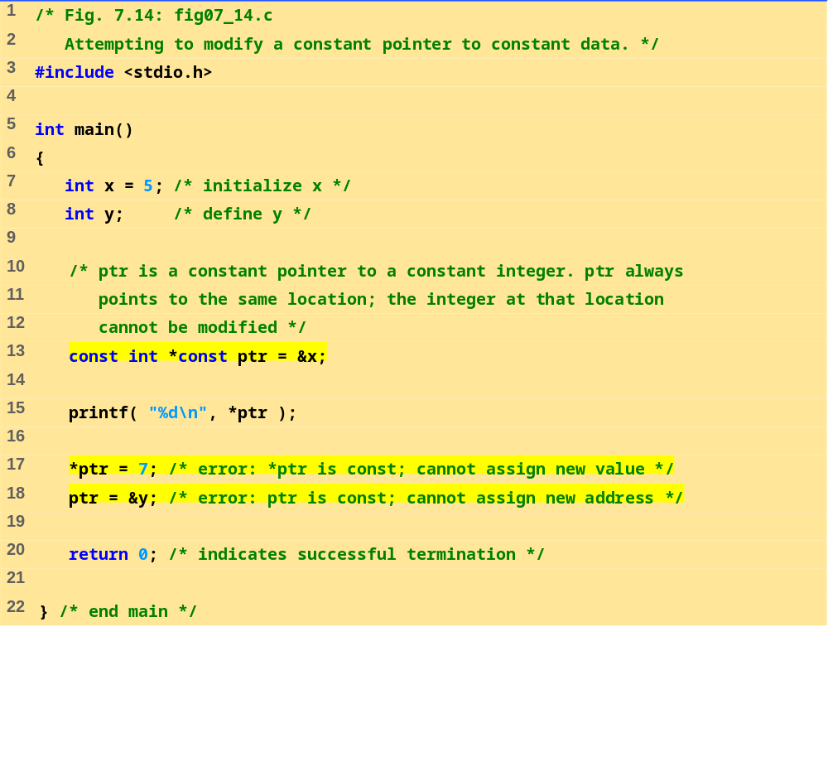
fig07_14.c

Slide 28
Compiling...
FIG07_14.c
D:\books\2003\chtp4\Examples\ch07\FIG07_14.c(17) : error C2166: l-value
specifies­ const object
D:\books\2003\chtp4\Examples\ch07\FIG07_14.c(18) : error C2166: l-value
specifies­ const object
Error executing cl.exe.
FIG07_12.exe - 2 error(s), 0 warning(s)
Program Output

Slide 29
7.6 Bubble Sort primjenom prenosa argumenata po referenci
Implementacija bubblesort-a primjenom pokazivača
  Zamjena 2 elementa (swap)
  swap funkcija mora da kao argument primi adresu (sa &) elementa niza
    Elementi niza se predaju po vrijednosti
  Primjenom pokazivača i operatora *, swap može zamijeniti mjesta bilo kojim elementima niza
Psuedokod
  Initialize array
    print data in original order
    Call function bubblesort
    print sorted array
    Define bubblesort

Slide 30
7.6 Bubble Sort primjenom prenosa argumenata po referenci
sizeof
  Vraća veličinu operanda u bajtima
  Za nizove: veličina 1 elementa * broj elemenata
  Ako je sizeof( int ) 4 bajta, tada će
      int myArray[ 10 ];
      printf( "%d", sizeof( myArray ) );
    Dati reazultat 40
sizeof možemo koristiti sa
  Imenima promjenljivih
  Imenima tipova (Type name)
  Konstantama

Slide 31
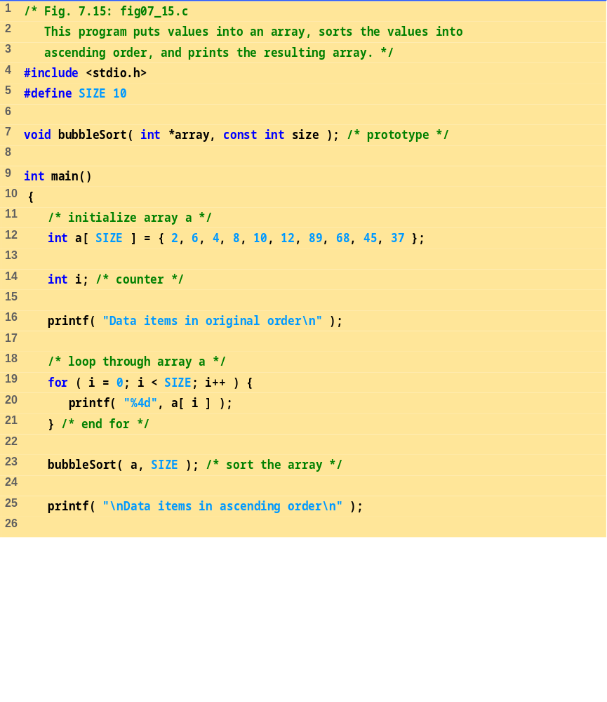
fig07_15.c (Part 1 of 3)
Bubblesort gets passed the address of array elements (pointers). The name of an array is a pointer.

Slide 32
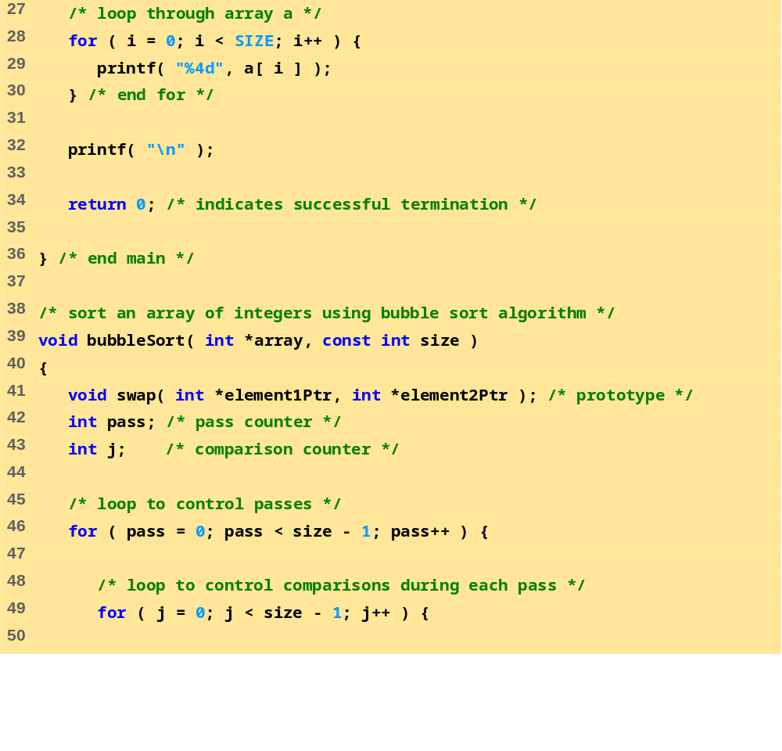
fig07_15.c (Part 2 of 3)

Slide 33
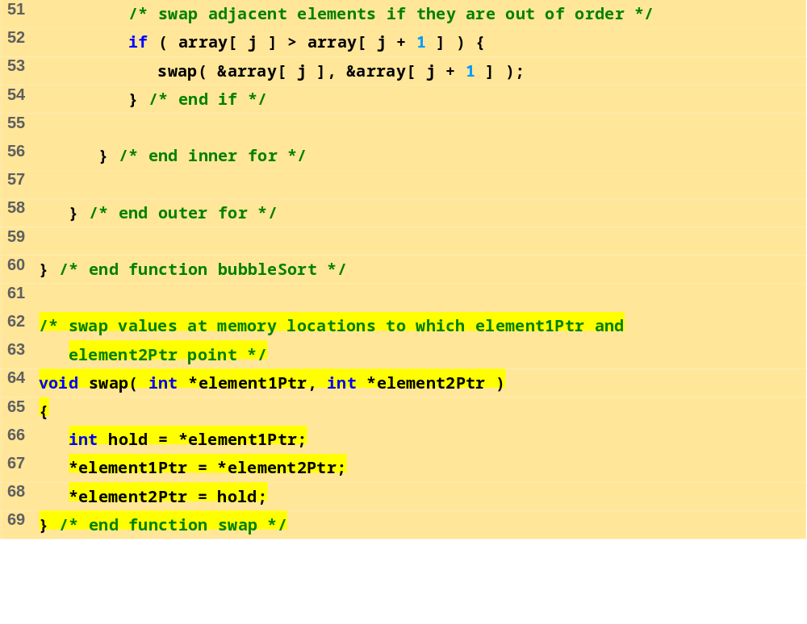
fig07_15.c (Part 3 of 3)
Program Output
Data items in original order
2 6 4 8 10 12 89 68 45 37
Data items in ascending order
2 4 6 8 10 12 37 45 68 89

Slide 34
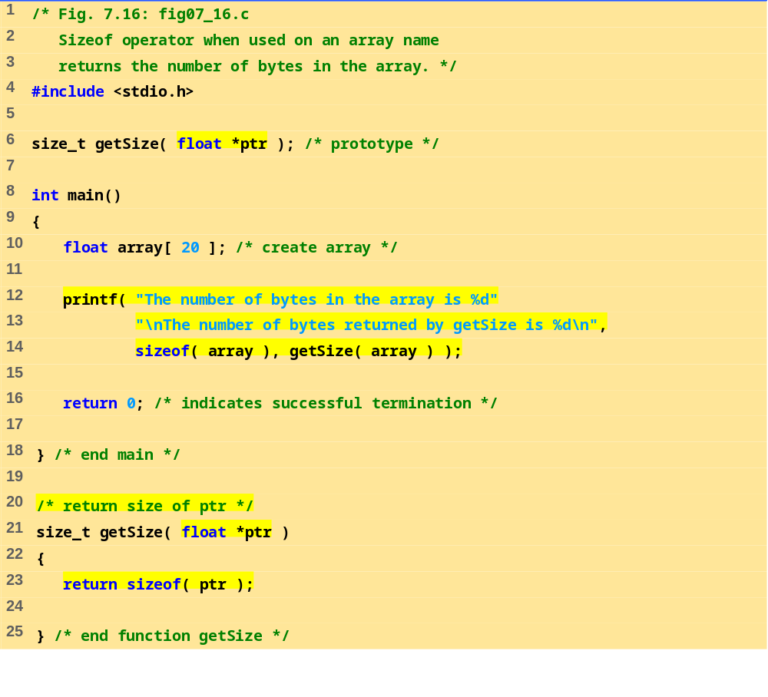
fig07_16.c
Program Output
The number of bytes in the array is 80
The number of bytes returned by getSize is 4

Slide 35
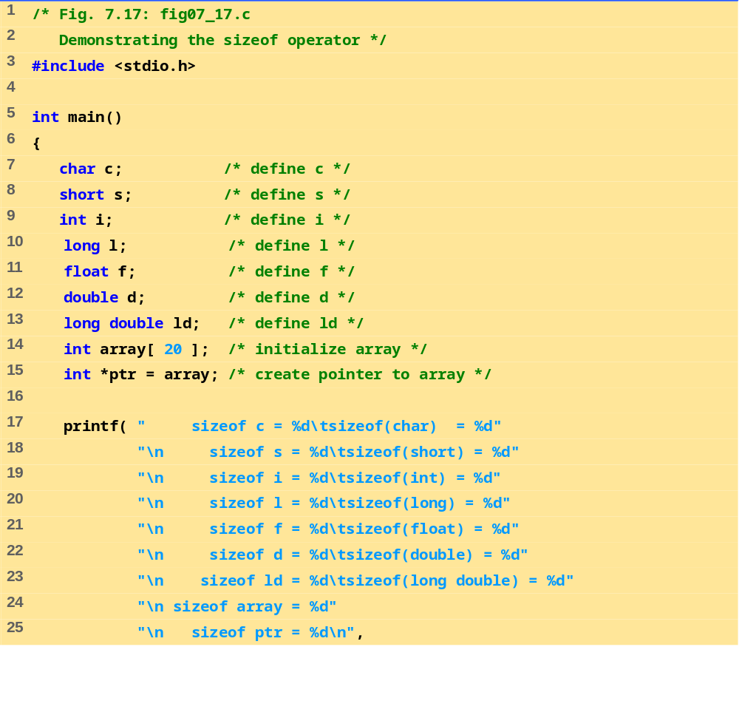
fig07_17.c (Part 1 of 2)

Slide 36
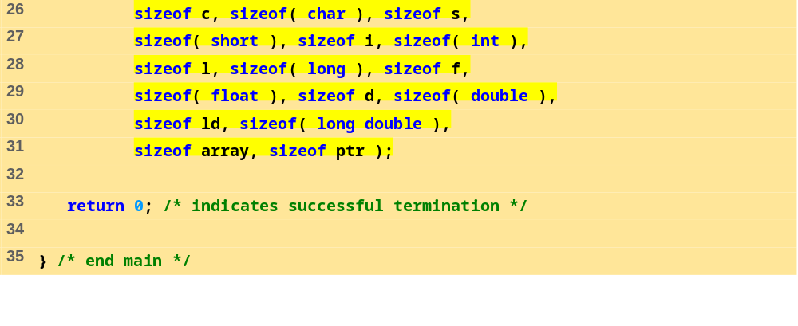
fig07_17.c (Part 2 of 2)
Program Output
sizeof c = 1 sizeof(char) = 1
sizeof s = 2 sizeof(short) = 2
sizeof i = 4 sizeof(int) = 4
sizeof l = 4 sizeof(long) = 4
sizeof f = 4 sizeof(float) = 4
sizeof d = 8 sizeof(double) = 8
sizeof ld = 8 sizeof(long double) = 8
sizeof array = 80
sizeof ptr = 4

Slide 37
7.7 Aritmetika pokazivača
Možemo izvoditi neke aritmetičke operacije sa pokazivačima
  Increment/decrement pokazivača (++ ili --)
  Dodavanje broja pokazivaču ( + ili += , - ili -=)
  Možemo oduzimati 2 pokazivača
  Operacije najčešće nemaju smisla, osim ako se izvode nad nizovima

Slide 38
7.7 Aritmetika pokazivača
5-elementni int niz na mašini na kojoj je sizeof(int)=4
  vPtr pokazuje na prvi element v[ 0 ]
    Na lokaciji 3000 (vPtr = 3000)
  vPtr += 2; postavlja vPtr na 3008
    vPtr pokazuje na v[ 2 ] (inkrementiran za 2), ali je na ovoj mašini int 4 bajta, pa dobijamo adresu 3008
location
3000
3004
3008
3012
3016
v[0]
v[1]
v[2]
v[3]
v[4]
pointer variable vPtr

Slide 39
7.7 Aritmetika pokazivača
Oduzimanje pokazivača
  Vraća broj elemenata. Ako je
    vPtr2 = v[ 2 ];
    vPtr = v[ 0 ];
  vPtr2 - vPtr vraća rezultat 2
Poređenje pokazivača ( <, == , > )
  Upoređuje koji pokazivač pokazuje na veći indeks u nizu
  Takođe, provjera da li pokazivač pokazuje na NULL

Slide 40
7.7 Aritmetika pokazivača
Pokazivači istog tipa mogu biti dodijeljeni jedan drugom
  Ako nisu istog tipa, moramo izvršiti konverziju (cast)
  Izuzetak od ovog pravila je pokazivač na void (tip void *)
    Generički pokazivač, predstavlja bilo koji tip
    Nije potrebna konverzija da bi preveli pokazivač u void pokazivač
    void pokazivači se ne mogu dereferencirati

Slide 41
7.8 Veza između pokazivača i nizova
Nizovi i pokazivači su tijesno povezani
  Ime niza je kao konstantni pokazivač
  Pokazivači mogu da zamijene indeksiranje niza
Definišimo niz b[ 5 ] i pokazivač bPtr
  Da pokazuju na isti objekta:
      bPtr = b;
    Ime niza (b) je adresa adresa prvog elementa niza
      bPtr = &b[ 0 ]
    Eksplicitno dodjeljivanje bPtr adresi prvog elementa niza b

Slide 42
7.8 Veza između pokazivača i nizova
  Element b[ 3 ]
    Možemo mu pristupiti sa *( bPtr + 3 )
      Ovdje je n offset. Ovo se naziva pointer/offset notacija
    Možemo mu pristupiti sa bptr[ 3 ]
      Ovo se naziva pointer/subscript notacija
      bPtr[ 3 ] je isti što i b[ 3 ]
    Možemo mu pristupiti sa *( b + 3 ) – pokazivačka aritmetika nad nizom

Slide 43
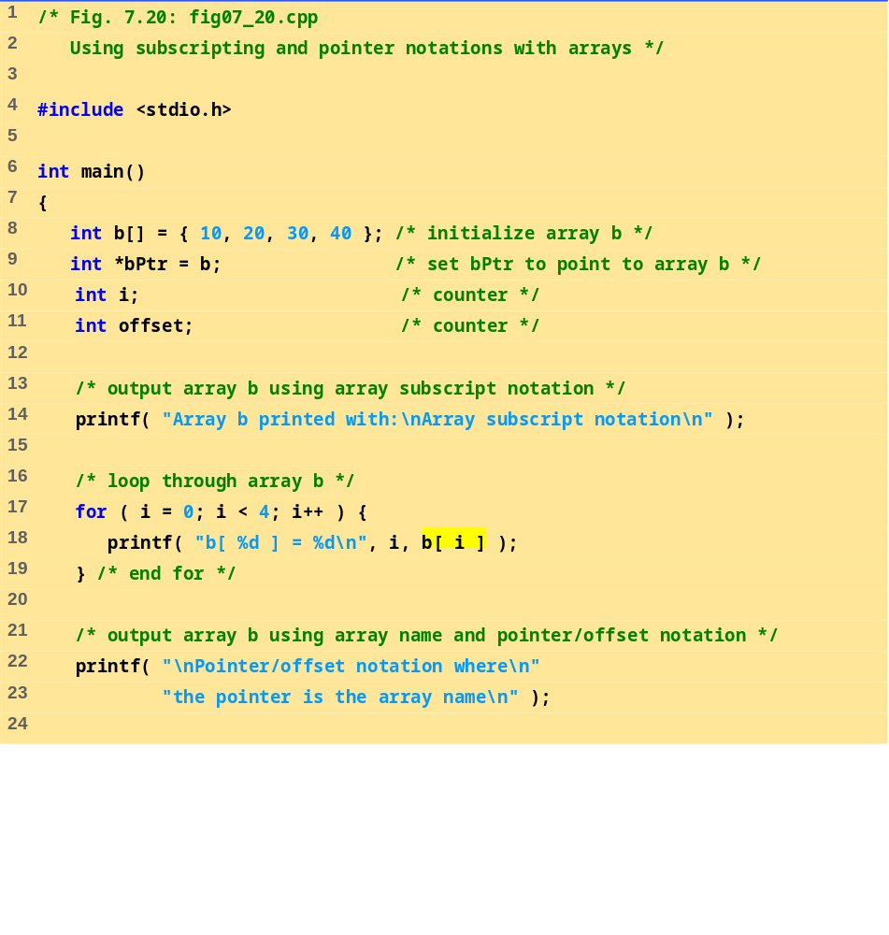
fig07_20.c (Part 1 of 2)

Slide 44
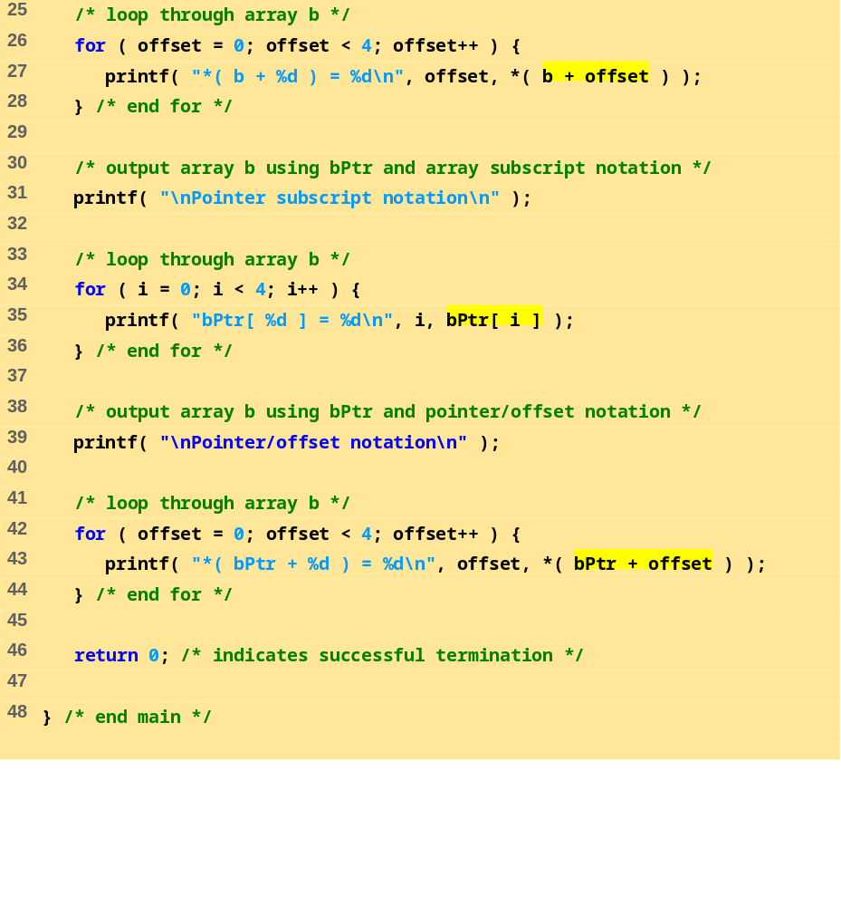
fig07_20.c (Part 2 of 2)

Slide 45
Array b printed with:
Array subscript notation
b[ 0 ] = 10
b[ 1 ] = 20
b[ 2 ] = 30
b[ 3 ] = 40
Pointer/offset notation where
the pointer is the array name
*( b + 0 ) = 10
*( b + 1 ) = 20
*( b + 2 ) = 30
*( b + 3 ) = 40
Pointer subscript notation
bPtr[ 0 ] = 10
bPtr[ 1 ] = 20
bPtr[ 2 ] = 30
bPtr[ 3 ] = 40
Pointer/offset notation
*( bPtr + 0 ) = 10
*( bPtr + 1 ) = 20
*( bPtr + 2 ) = 30
*( bPtr + 3 ) = 40
Program Output

Slide 46
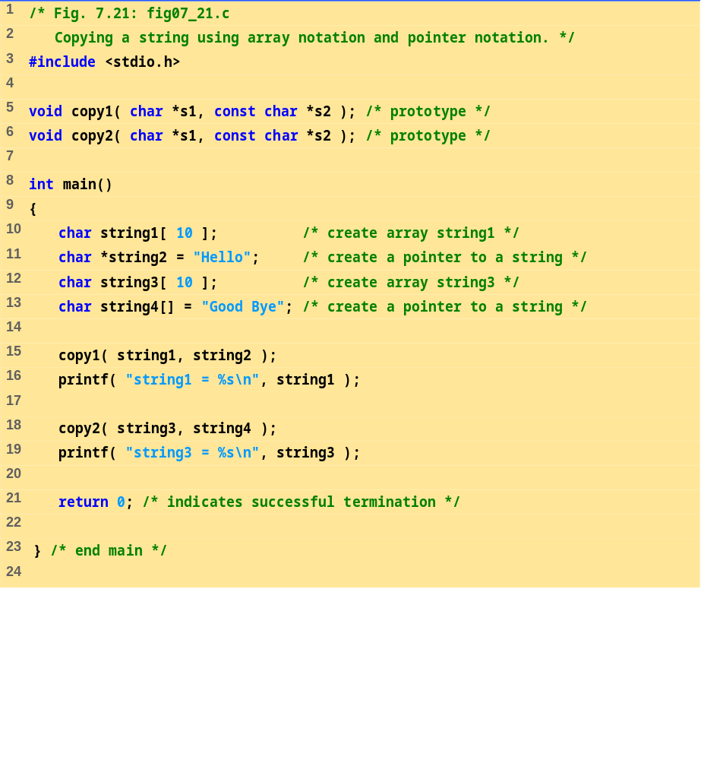
fig07_21.c (Part 1 of 2)

Slide 47
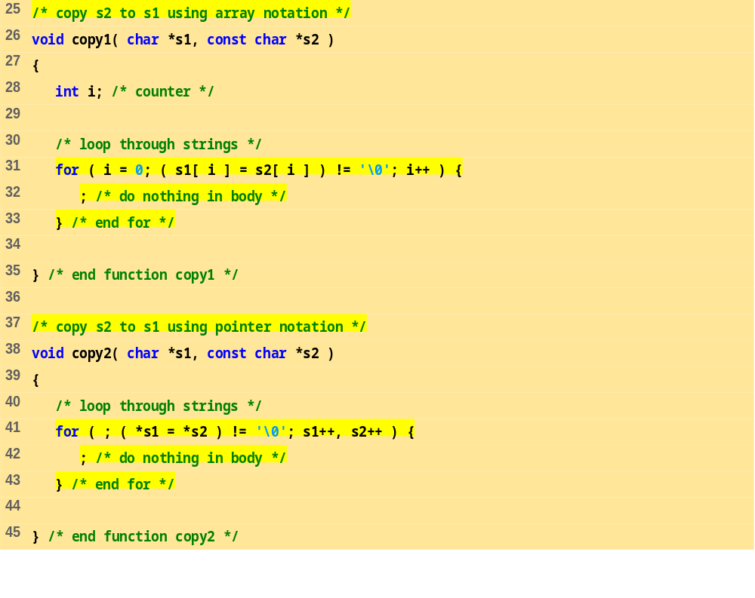
fig07_21.c (Part 2 of 2)
Program Output
string1 = Hello
string3 = Good Bye

Slide 48
7.9 Nizovi pokazivača
Elementi niza mogu biti pokazivači
Na primjer: niz stringova
    char *suit[ 4 ] = { "Hearts", "Diamonds",
    "Clubs", "Spades" };
  Stringovi su pokazivači na prvi karakter
  char * – svaki element niza suit je pokazivač na char
  Stringovi nisu stvarno smješteni u niz, već su smješteni samo pokazivači
  Niz suit ima fiksnu veličinu, ali stringovi mogu biti proizvoljne dužine
suit[0]
’H’
’e’
’a’
’r’
’t’
’s’
’\0’
suit[1]
’D’
’i’
’a’
’m’
’o’
’n’
’d’
’s’
’\0’
suit[2]
’C’
’l’
’u’
’b’
’s’
’\0’
suit[3]
’S’
’p’
’a’
’d’
’e’
’s’
’\0’

Slide 49
7.10 Primjer: miješanje i podjela karata
Program za miješanje karata
  Koristićemo niz pokazivača na stringove
  Niz je dvodimenzionalni (suit, face)
  Brojeve 1-52 upisujemo u niz
    Predstavljaju redosled u kom će karte biti podijeljene
Ace
Two
Three
Four
Five
Six
Seven
Eight
Nine
Ten
Jack
Queen
King
0
1
2
3
4
5
6
7
8
9
10
11
12
Hearts
0
Diamonds
1
Clubs
2
Spades
3
deck[ 2 ][ 12 ] represents the King of Clubs
Clubs
King

Slide 50
7.10 Primjer: miješanje i podjela karata
Pseudo kod
  Opšti nivo (osnovni zadatak):
    Promiješaj i podijeli 52 karte
  Razlaganje na prvom nivou:
    Inicijalizuj niz suit
    Inicijalizuj niz face
    Inicijalizuj niz deck
    Promiješaj deck
    Podijeli 52 karte

Slide 51
7.10 Primjer: miješanje i podjela karata
  Razlaganje na drugom nivou
    Razložiti Promiješaj deck na
      Za svaku od 52 karte
      Postaviti broj karte u slučajno izabrani slobodni element (polje) niza deck
    Razložiti Podijeli 52 karte na
      Za svaku od 52 karte
      Pronaći broj karte u nizu deck i štampati vrstu i boju ( face i suit) karte

Slide 52
7.10 Primjer: miješanje i podjela karata
  Razlaganje na trećem nivou
    Razložiti Promiješaj deck na
      Izaberi polje deck-a slučajno
      While izabrano polje je ranije bilo odabrano
      Izaberi polje deck-a slučajno
        Postavi broj karte u izabrano polje
    Razložiti Podijeli 52 karte na
      Za svako polje niza deck
      If polje sadrži broj karte
      Štampati vrstu i boju (face i suit) karte

Slide 53
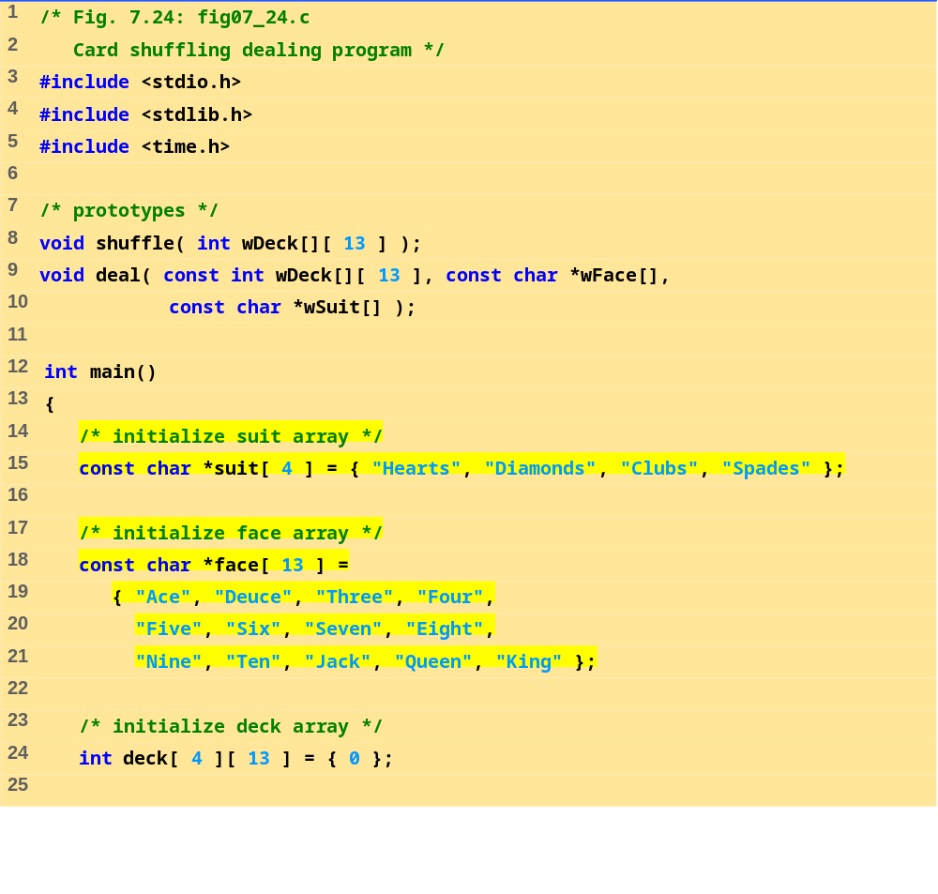
fig07_24.c (Part 1 of 4)

Slide 54
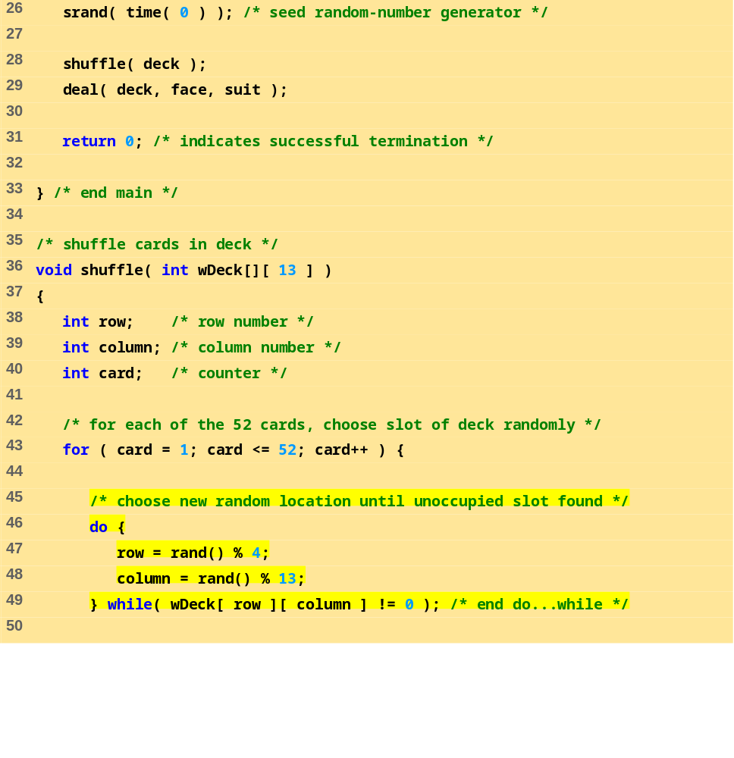
fig07_24.c (Part 2 of 4)

Slide 55
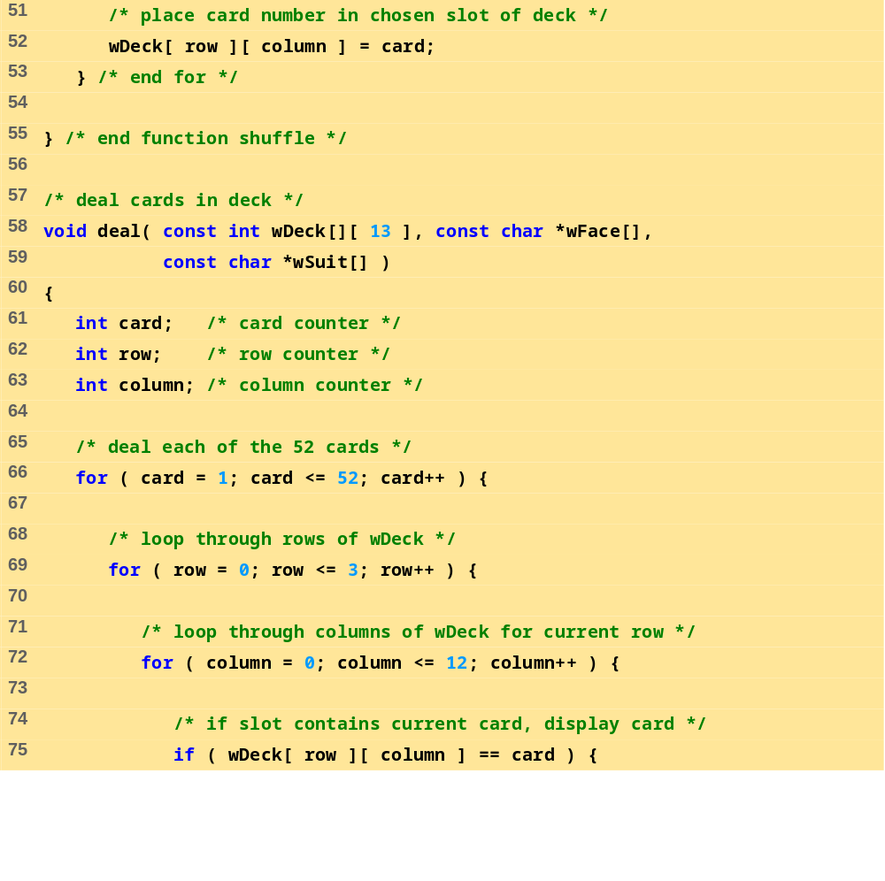
fig07_24.c (Part 3 of 4)

Slide 56
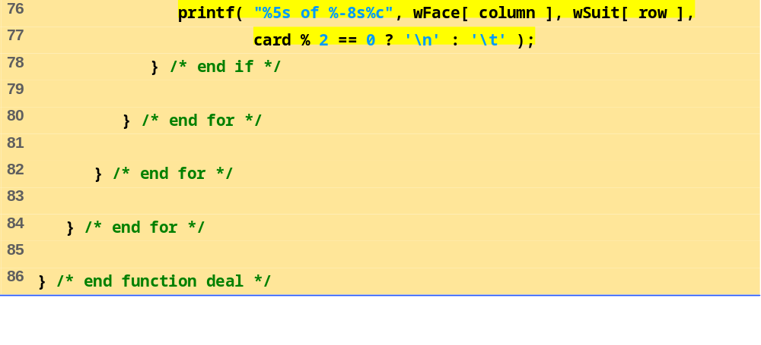
fig07_24.c (Part 4 of 4)

Slide 57
Nine of Hearts Five of Clubs
Queen of Spades Three of Spades
Queen of Hearts Ace of Clubs
King of Hearts Six of Spades
Jack of Diamonds Five of Spades
Seven of Hearts King of Clubs
Three of Clubs Eight of Hearts
Three of Diamonds Four of Diamonds
Queen of Diamonds Five of Diamonds
Six of Diamonds Five of Hearts
Ace of Spades Six of Hearts
Nine of Diamonds Queen of Clubs
Eight of Spades Nine of Clubs
Deuce of Clubs Six of Clubs
Deuce of Spades Jack of Clubs
Four of Clubs Eight of Clubs
Four of Spades Seven of Spades
Seven of Diamonds Seven of Clubs
King of Spades Ten of Diamonds
Jack of Hearts Ace of Hearts
Jack of Spades Ten of Clubs
Eight of Diamonds Deuce of Diamonds
Ace of Diamonds Nine of Spades
Four of Hearts Deuce of Hearts
King of Diamonds Ten of Spades
Three of Hearts Ten of Hearts
Program Output

Slide 58
7.11 Pokazivači na funkcije
Pokazivač na funkciju
  Sadrži adresu funkcije
  Slično kao što je ime niza adresa prvog elementa, ime funkcije je početna adresa koda koji definiše funkciju
Pokazivače na funkcije možemo
  Predati kao argument funkcijama
  Čuvati u elementima niza
  Dodjeljivati drugim pokazivačima na funkcije

Slide 59
7.11 Pokazivači na funkcije
Primjer: bubblesort
  Funkija bubble ima argument koji je pokazivač na funkciju
    bubble poziva tu pomoćnu funkciju
    Ona određuje rastući ili opadajući poredak
  Argument u bubblesort za ovaj pokazivač na funkciju
      int ( *compare )( int a, int b )
    govori bubblesort-u da očekuje pokazivač na funkciju koja ima 2 argumenta tipa int i vraća int
  Ako nema lijeve zagrade, tj. ako je :
      int *compare( int a, int b )
    Definiše se funkcija koja ima 2 argumenta tipa int i vraća pokazivač na int

Slide 60
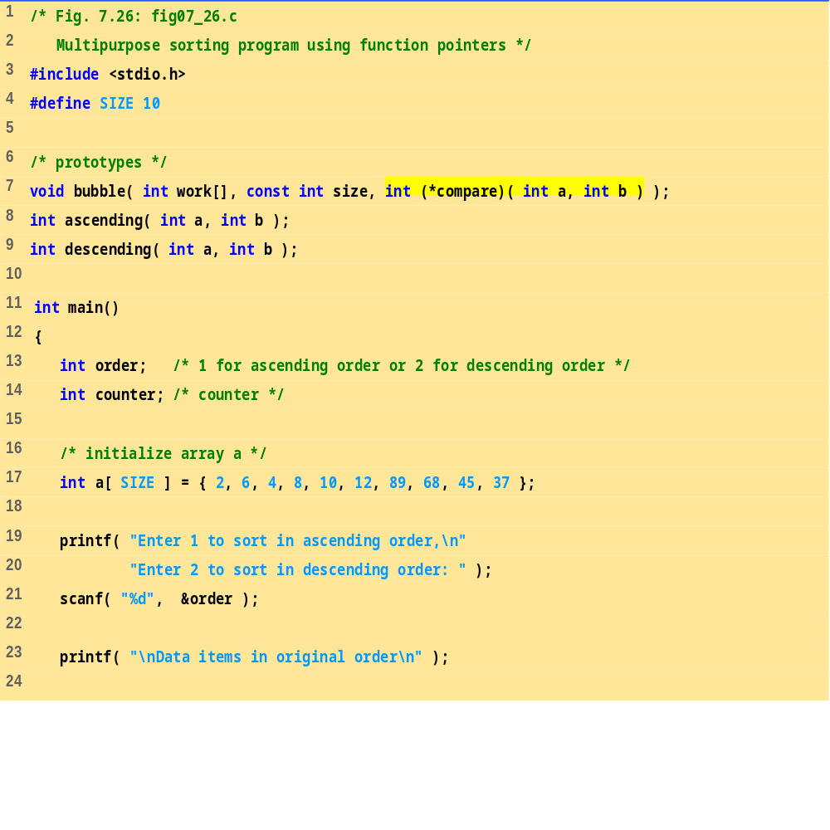
fig07_26.c (Part 1 of 4)

Slide 61
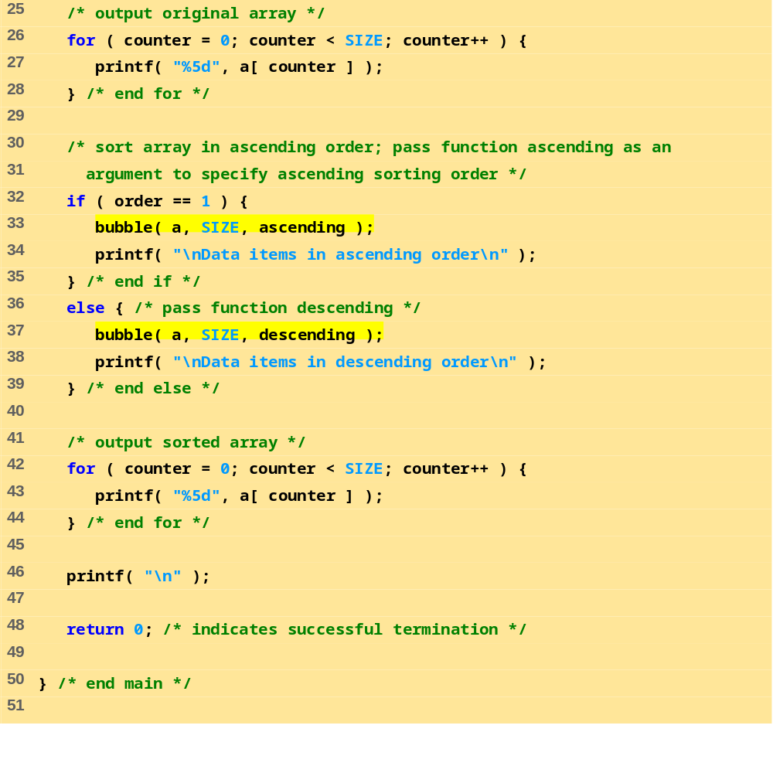
fig07_26.c (Part 2 of 4)

Slide 62
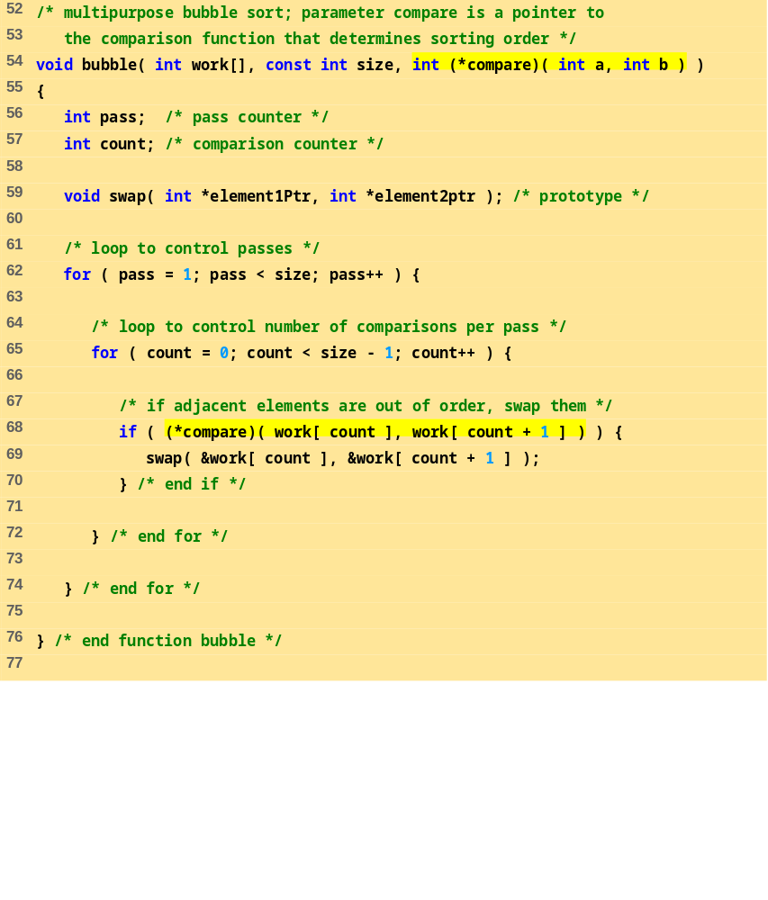
fig07_26.c (Part 3 of 4)

Slide 63
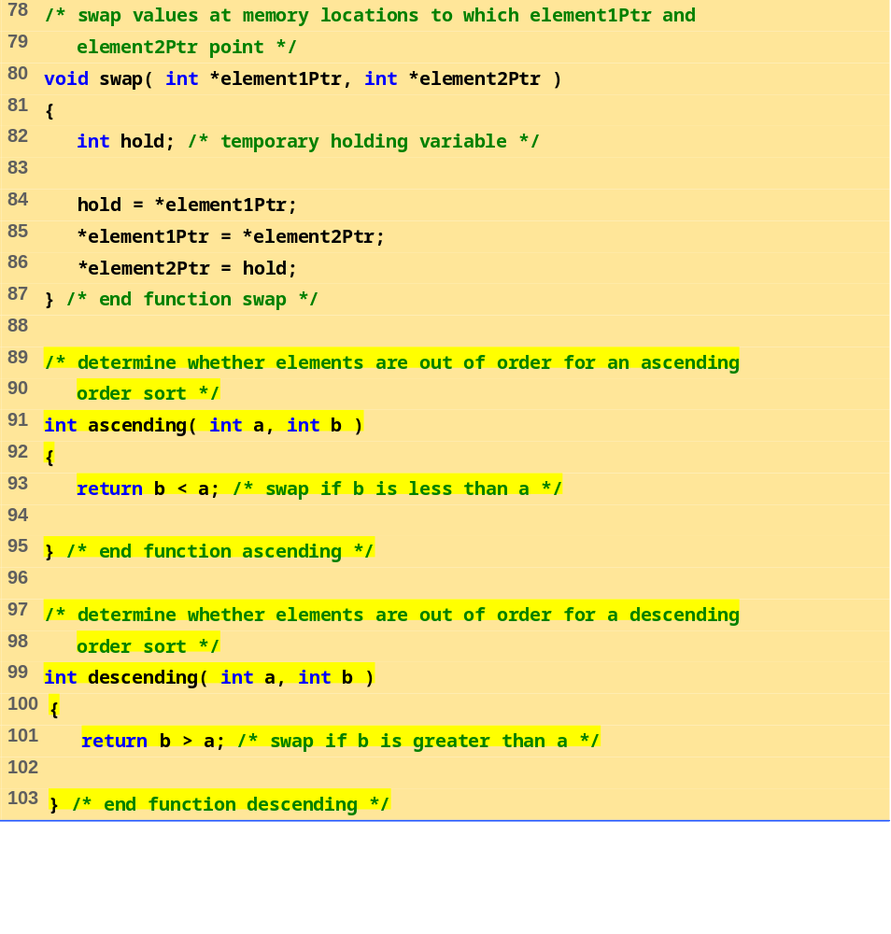
fig07_26.c (Part 4 of 4)

Slide 64
Enter 1 to sort in ascending order,
Enter 2 to sort in descending order: 1
Data items in original order
2 6 4 8 10 12 89 68 45 37
Data items in ascending order
2 4 6 8 10 12 37 45 68 89
Program Output
Enter 1 to sort in ascending order,
Enter 2 to sort in descending order: 2
Data items in original order
2 6 4 8 10 12 89 68 45 37
Data items in descending order
89 68 45 37 12 10 8 6 4 2

